Slide 1

加拉太书
5:13-6:18
2021年6月18日 周五查经 8-9PM

Slide 2
书信大纲：
一、1:1-1:5 自我介绍与问安。
二、1:6-6:10 沟通与教导（教义性和实践性）。
          1－防止自由的失落（1:6-2:10）
          2－接受自由的恩典（2:11-3:9）
          3－认识自由的赎价（3:10-3:29）
          4－清楚自由的保证（4:1-5:12）
          5－结出自由的果子（5:13-5:26）
          6－承担自由的使命（6:1-6:10）
三、6:11-6:18 结语与祝福。

Slide 3
5:13 弟兄们，你们蒙召是要得自由，只是不可将你们的自由当作放纵情欲的机会，总要用爱心互相服事。
5:14 因为全律法都包在「爱人如己」这一句话之内了。
5:15 你们要谨慎，若相咬相吞，只怕要彼此消灭了。

Slide 4
5:16 我说，你们当顺着圣灵而行，就不放纵肉体的情欲了。
5:17 因为情欲和圣灵相争，圣灵和情欲相争，这两个是彼此相敌，使你们不能做所愿意做的。
5:18 但你们若被圣灵引导，就不在律法以下。

Slide 5
5:19 情欲的事都是显而易见的，就如奸淫、污秽、邪荡、
5:20 拜偶像、邪术、仇恨、争竞、忌恨、恼怒、结党、纷争、异端、
5:21 嫉妒（有古卷加：凶杀二字）、醉酒、荒宴等类。我从前告诉你们，现在又告诉你们，行这样事的人必不能承受上帝的国。
奸淫、污秽、邪荡、拜偶像、邪术、
仇恨、争竞、忌恨、恼怒、结党、纷争、异端、嫉妒、醉酒、荒宴。

Slide 6
5:22 圣灵所结的果子，就是仁爱、喜乐、和平、忍耐、恩慈、良善、信实、
5:23 温柔、节制。这样的事没有律法禁止。
5:24 凡属基督耶稣的人，是已经把肉体连肉体的邪情私欲同钉在十字架上了。
5:25 我们若是靠圣灵得生，就当靠圣灵行事。
5:26 不要贪图虚名，彼此惹气，互相嫉妒。

Slide 7
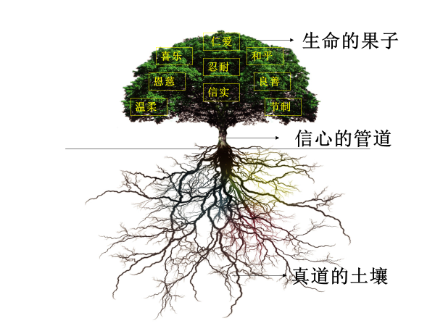

Slide 8
思考、探讨问题-1：
信主后，是否经历生命中圣灵与情欲之争？有无在生命中增加基督里的馨香之气？

Slide 9
书信大纲：
一、1:1-1:5 自我介绍与问安。
二、1:6-6:10 沟通与教导（教义性和实践性）。
          1－防止自由的失落（1:6-2:10）
          2－接受自由的恩典（2:11-3:9）
          3－认识自由的赎价（3:10-3:29）
          4－清楚自由的保证（4:1-5:12）
          5－结出自由的果子（5:13-5:26）
          6－承担自由的使命（6:1-6:10）
三、6:11-6:18 结语与祝福。

Slide 10
6:1 弟兄们，若有人偶然被过犯所胜，你们属灵的人就当用温柔的心把他挽回过来；又当自己小心，恐怕也被引诱。
6:2 你们各人的重担要互相担当，如此，就完全了基督的律法。
6:3 人若无有，自己还以为有，就是自欺了。
6:4 各人应当察验自己的行为；这样，他所夸的就专在自己，不在别人了，
6:5 因为各人必担当自己的担子。

Slide 11
6:6 在道理上受教的，当把一切需用的供给施教的人。
6:7 不要自欺，上帝是轻慢不得的。人种的是甚么，收的也是甚么。
6:8 顺着情欲撒种的，必从情欲收败坏；顺着圣灵撒种的，必从圣灵收永生。
6:9 我们行善，不可丧志；若不灰心，到了时候就要收成。
6:10 所以，有了机会就当向众人行善，向信徒一家的人更当这样。

Slide 12
思考、探讨问题-2：
在今天的教会生活中，我有明确自己的位分、尽上自己的本分吗？我的生命最后会收割什么？

Slide 13
书信大纲：
一、1:1-1:5 自我介绍与问安。
二、1:6-6:10 沟通与教导（教义性和实践性）。
          1－防止自由的失落（1:6-2:10）
          2－接受自由的恩典（2:11-3:9）
          3－认识自由的赎价（3:10-3:29）
          4－清楚自由的保证（4:1-5:12）
          5－结出自由的果子（5:13-5:26）
          6－承担自由的使命（6:1-6:10）
三、6:11-6:18 结语与祝福。

Slide 14
6:11 请看我亲手写给你们的字是何等的大呢！
6:12 凡希图外貌体面的人都勉强你们受割礼，无非是怕自己为基督的十字架受逼迫。
6:13 他们那些受割礼的，连自己也不守律法；他们愿意你们受割礼，不过要藉着你们的肉体夸口。

Slide 15
6:14 但我断不以别的夸口，只夸我们主耶稣基督的十字架；因这十字架，就我而论，世界已经钉在十字架上；就世界而论，我已经钉在十字架上。
6:15 受割礼不受割礼都无关紧要，要紧的就是作新造的人。

Slide 16
6:16 凡照此理而行的，愿平安、怜悯加给他们，和上帝的以色列民。
6:17 从今以后，人都不要搅扰我，因为我身上带着耶稣的印记。
6:18 弟兄们，愿我主耶稣基督的恩常在你们心里。阿们！

Slide 17
思考、探讨问题-3：
对我而言，“世界已经钉在十字架上；就世界而论，我已经钉在十字架上”了吗？我最大的软弱之处在哪里？

Slide 18
本课重点：
1、认识基督里真自由的果子，让生命顺从圣灵的引领。
2、在教会中承担真自由的使命，肢体之间彼此建立。

Slide 19
下周五，6月25日：
预读《彼得前书》1:1-1:12；潘地伟弟兄、赵迎春长老。

